Slide 1

landed.
让创意协作按阶段落地
先锁定预算，再交付验收
Avalanche Buildathon 2026 消费应用与支付
Notes:
大家好，我们的项目是 Landed，面向独立创意工作的阶段协作与托管工具。客户先锁定预算，创作者按阶段交付，验收后领取对应报酬。今天展示的全部是测试资产。

Slide 2
陌生人合作，付款和交付很难同步
需求方
创作者
先付全款，
担心拿不到合适的作品
先做完，
担心迟迟收不到报酬
以音乐小样与成品的合作为例，先把每阶段交什么、付多少说清楚。
Notes:
我们先从音乐、设计这类小型创意合作切入。需求方担心先付钱却拿不到作品，创作者担心交完作品迟迟收不到款。Landed 把一笔合作拆成清楚的阶段，让双方先约定交什么、每阶段付多少。
依据：
产品问题假设，不引用未经核验的市场比例或竞品费率。

Slide 3
一张订单，两次明确的交付与付款
总预算 50 测试 USDC 先锁入合约
01 小样
02 成品
20
30
测试 USDC
测试 USDC
确认方向后验收付款
第一阶段完成后再交付
交付就在对应阶段下方，交易确认后才进入待验收。
Notes:
比如做一首电子乐，总预算五十个测试 USDC。小样二十，成品三十。客户先把五十锁进合约，接单人在对应阶段提交作品链接和说明。客户实际查看作品后验收，合约释放这一阶段款项，再进入下一阶段。
依据：
contracts/Landed.sol；2026-10-15 两种链配置下的隔离浏览器回归。

Slide 4
Avalanche 执行阶段托管规则
Fuji C-Chain
Landed L1
Chain ID 43113
测试 AVAX 支付 Gas
Chain ID 11230
测试 LUSD 支付 Gas
两条链的余额、订单和合约彼此独立
已部署托管合约；按既有验收、超时领取和争议规则执行。
Notes:
Avalanche 用在资金规则这一层。Fuji 使用测试 AVAX，Landed L1 使用测试 LUSD 支付 Gas，两条链的资金和订单独立。当前两条链都能读取已部署合约。超时领取需要接单人主动调用，有争议时按现有合约处理，不是平台随意改余额。
依据：
scripts/config.js；2026-10-15 RPC eth_chainId、eth_getCode 与线上只读核验。ICM/x402 本次未复验，不作为核心流程已验证能力。

Slide 5
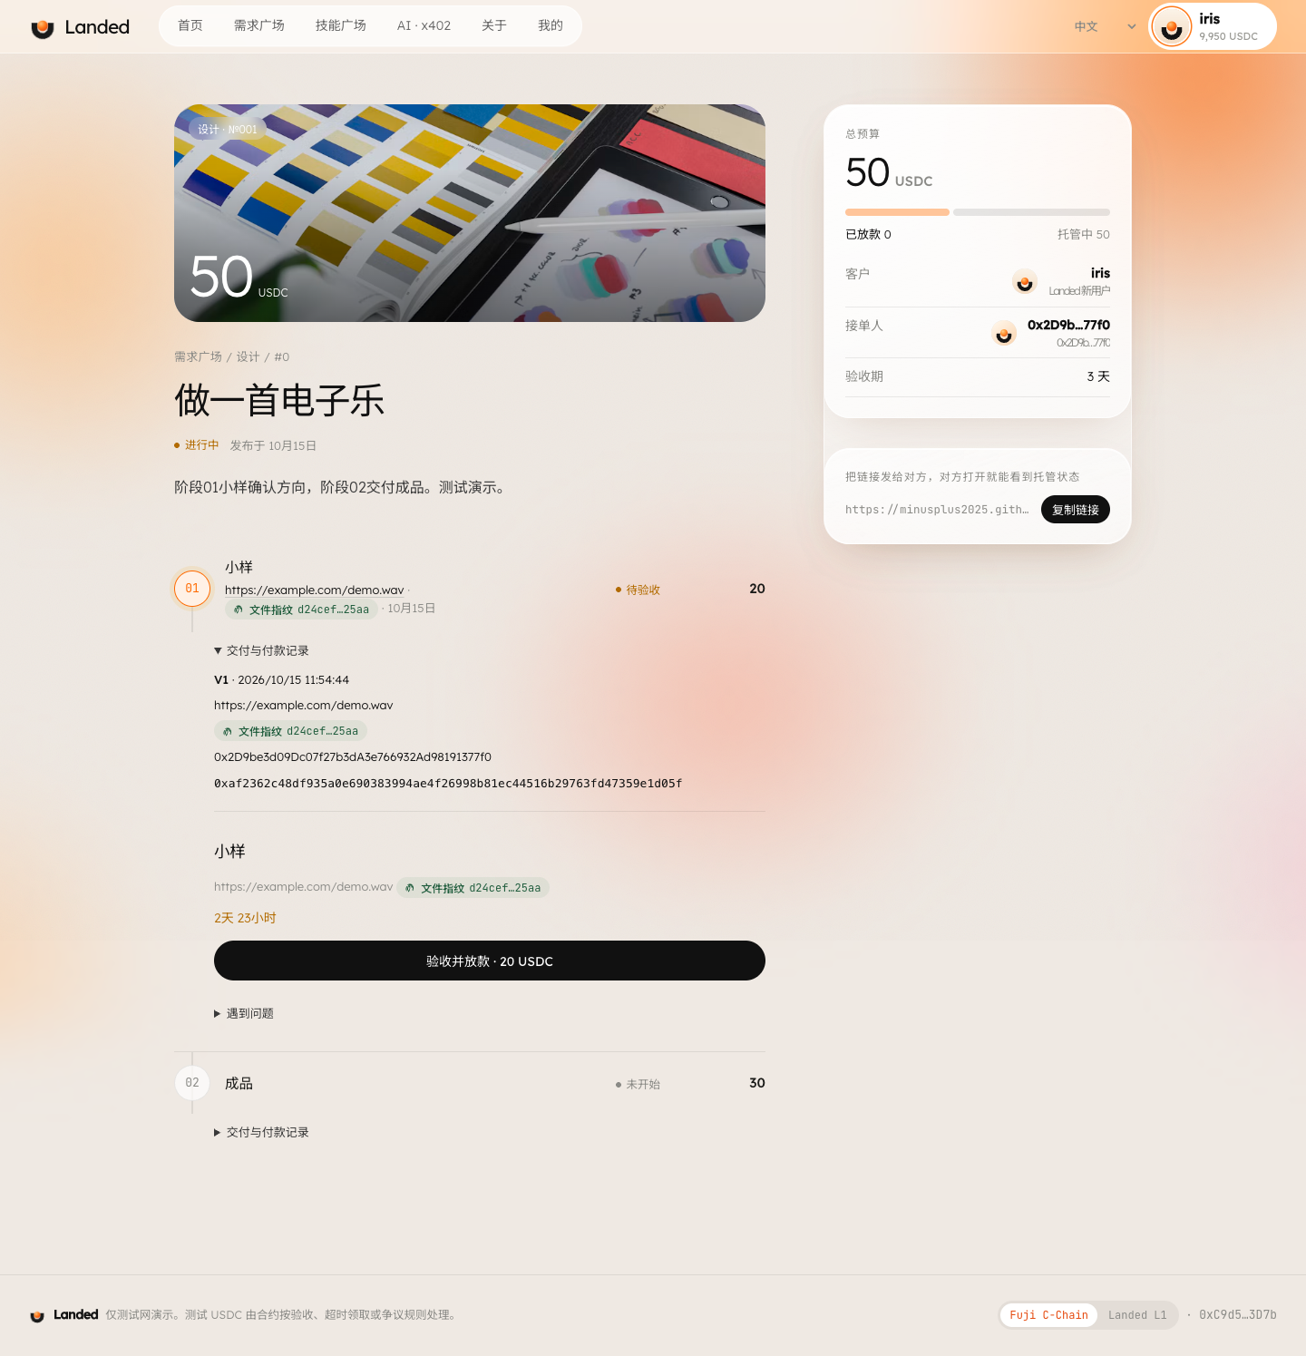
现场演示：交付与验收在同一阶段
需求方 iris
接单人 小林
查看已锁定的 50
提交小样链接与说明
验收释放 20
继续成品阶段 30
测试网演示，确认后才计为成功
界面示例：隔离测试截图
Notes:
【切到浏览器，使用已准备好的测试订单】这里先看总预算五十已经锁定。切到小林，在小样阶段填写作品链接和交付说明，选择文件可以计算指纹，但当前不会上传文件。提交后等待钱包与链上确认。再切回 iris，打开作品链接检查内容，然后验收并放款。确认后，小林收到这一阶段的二十个测试 USDC，成品三十进入下一阶段。这里的指纹只能核对文件字节，不能证明作品质量或版权。
依据：
截图来自本次隔离 Ganache 浏览器回归，不是用户真实钱包交易。现场真实钱包流程需演示者预演；不要忽略钱包警告。

Slide 6
可核对的实现与验证
已上线
双链测试站与阶段内交付
GitHub 源码、合约地址可查
已通过
7 项合约测试
20＋30 双角色隔离浏览器回归
验证边界
公开站已验证双链读取
真实钱包签名仍需演示前预演
Notes:
目前公开测试站和代码已经更新，两条链都能读取订单。七项合约测试通过，二十加三十的双角色流程也通过隔离浏览器回归。我们把这些记录和未验证项一起放进仓库，公开链读取不等于真实钱包的完整验收。
依据：
docs/VERIFICATION-2026-10-15.md；GitHub Pages b5364d0 built；线上6文件逐字节核对。

Slide 7
下一步，让创作者更容易完成合作
真实文件上传与版本反馈
订单内私密沟通
受控测试 Gas 补助
以上为后续计划，当前未上线
仅测试演示。真实支付须先完成目标市场法律与支付准入评估。
minusplus2025.github.io/landed
github.com/MinusPlus2025/landed
Notes:
下一步是实际文件上传、版本反馈和订单内沟通，以及受控的测试 Gas 补助。这些目前还没上线。真实商业支付需要先完成目标市场准入评估，跨境并不自动合规。谢谢大家，欢迎打开 Landed 体验。
依据：
用户确认本次仅发布静态改进，后台功能延期。法律准入属于独立上线阻断项，本页不作法律意见。

